Slide 1

Муниципальное образовательное учреждение
дополнительного образования детей
центр детского творчества «Созвездие»
п.Власиха Московской области
Методологическая культура
педагога как фактор его
профессионального развития
Составитель:
Заместитель директора по УВР
МОУДОД ЦДТ «Созвездие»
Журбина Тамара Алексеевна
2012 г.

Slide 2

Наступает время практико-ориентированной
методологии. Методология обретает статус
способа получения, присвоения, производства и
применения нового смысла педагогических знаний…
С. В. Кульневич
В любых делах, при максимуме сложностей,
Подход к проблеме всё-таки один:
Желанье – это множество возможностей,
А нежеланье – множество причин.

Slide 3
МОДЕЛЬ МЕТОДОЛОГИЧЕСКОЙ КУЛЬТУРЫ ПЕДАГОГА
Методологические знания
Диалектическое мышление
Методологическая культура педагога
Педагогическая рефлексия
Социальная перцепция

Slide 4

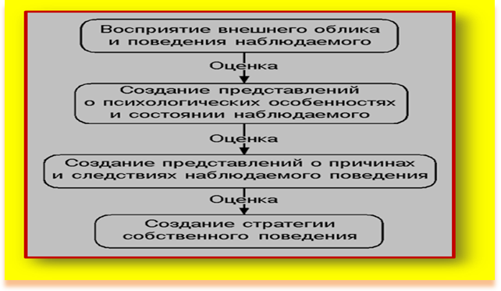
Понятие социальной перцепции

Slide 5

Методология педагогики – основные педагогические теории, принципы подхода к рассмотрению педагогических явлений и методы их исследования, а также пути внедрения добытых знаний в практику воспитания, обучения и образования.
Методологическая культура педагога –
это особая форма деятельности педагогического сознания, живая, т.е. пережитая, переосмысленная, выбранная, простроенная самим педагогом методология личностно-профессионального самоизменения.

Slide 6
Формы повышения
методологической культуры педагога
Коллективная форма, включающая в себя объединения педагогов по работе над методической темой, над проблемами, возникающими в профессиональной деятельности, над внедрением инновационных методов и приемов работы
Индивидуальная форма, используемая для самосовершенст-вования теоретичес-ких и практических вопросов профессио-нальной деятельности.

Slide 7
Современные исследователи определяют методологическую культуру педагога как особый склад мышления, основанного на знании методологических норм и умений их применять в процессе разрешения конкретных педагогических ситуаций. Эта культура рассматривается как обязательный компонент профессионального мастерства педагога.
Её суть определяется тем, что в современных условиях педагог должен:
уметь самостоятельно выстраивать образовательный процесс;
ставить цель, выделять необходимые для ее достижения принципы;
определять адекватные целям и принципам педагогические задачи;
выстраивать гипотезу их решения;
применять необходимые для решения задачи и проверки гипотезы методы.

Slide 8


Основные составные части
методологической культуры педагога:
Осознание, формулирование и творческое решение педагогических задач
Проектирование и конструирование учебно-воспитательного процесса
Методическая рефлексия

Slide 9

Высшим уровнем профессиональной готовности педагога является наличие у него методологической культуры, основными признаками которой выступают:
понимание процедур, «закрепленных» за категориями философии и за основными понятиями, образующими концептуальный каркас педагогической науки;
осознание различных понятий образования как ступеней восхождения от абстрактного к конкретному;
установка на преобразование педагогической теории в метод познавательной деятельности;
направленность мышления педагога на генезис педагогических форм и их «целостнообразующие» свойства;
потребность воспроизводить практику образования в понятийно-терминологической системе педагогики;
стремление выявить единство и преемственность педагогического знания в его историческом развитии;
критическое отношение к «самоочевидным» положениям, к аргументам, лежащим в плоскости обыденного педагогического сознания;
рефлексия по поводу предпосылок, процесса и результатов собственной познавательной деятельности, а также движения мысли других участников педагогического процесса;
доказательное опровержение антинаучных позиций в области человекознания;
понимание мировоззренческих, гуманистических функций педагогики.

Slide 10
Овладение методологической культурой
При всем многообразии подходов, существующих в педагогической литературе по этому вопросу, можно выделить то общее, что объединяет авторов – это развитие способности грамотно размышлять над процессом и результатом своей деятельности путем постановки и решения познавательных и практических задач.
Конечно же, развитие способности культурно мыслить происходит на основе усвоения теоретических и методологических знаний в конкретной области, а в педагогике область познания – это человек и процесс его воспитания. Можно сказать с уверенностью, что этот путь познания бесконечен, так как неповторим и уникален сам человек, и нельзя найти универсального «рецепта» его воспитания, избежав при этом ошибок, вся история человечества является тому подтверждением.

Slide 11

Выводы:
Овладение методологической культурой происходит на основе усвоения теоретических и методологических знаний (современные подходы и концепции воспитания, закономерности педагогической деятельности и др.), а также путем постановки и решения познавательных и практических задач
Таким образом, методологическая культура педагога есть творческая самореализация его личности в процессе проектирования педагогической деятельности и собственного профессионального уровня. Реализуя в педагогической деятельности свой методологический багаж, педагог раскрывает перед учащимися картину мира, собственную систему ценностей, что в наибольшей степени способствует обогащению чувственной сферы школьников, их знаний и норм освоения культуры, развитию личностной культуры детей.

Slide 12

Полезно почитать!
1.Зарецкая И.И. Профессиональная культура педаго-га:Учебное пособие.- М.;АПКиПРО,2005.
2.Кириченко Е.Б. …Практическая педагогика: матери-алы к занятиям. Автор-составитель: Кириченко Е. Б. – Ярославль: Изд-во ЯГПУ, 2008.
3.Пономарёва Е.А. Проблемный педсовет: от идеи до реализации-М.; АПКиППРО,2005.

Slide 13

Воспитатель никогда не может быть
слепым исполнителем инструкции:
не согретая теплотой его личного убеждения,
она не будет иметь никакой силы.
К. Д. Ушинский
ПУСТЬ НА ПУТИ САМОСОВЕРШЕНСТВОВАНИЯ ДЕВИЗОМ ВАШИМ СТАНЕТ МЫСЛЬ СЕНЕКИ:
«ВЛАСТЬ НАД СОБОЙ – САМАЯ ВЫСШАЯ ВЛАСТЬ!»
Успехов Вам на пути восхождения к вершинам мастерства!

